Slide 1
1장 로봇 공작의 첫걸음
Snslab 최영광

Slide 2
목차
1
로봇의 구성
2
로봇 공작의 순서

Slide 3
로봇의 구성
제어부와 메카부
제어부
제어부는 로봇을 제어하는 부분
메카부
메카부는 로봇의 모터나 그들을 고정하는 지지대로 구성된 기계부분

Slide 4
로봇의 구성
제어부와 메카부
구성 : 오직 회로로만 할 것인지 마이크로 프로세서를 사용할 것인지.
전원 : 전지의 종류, 전압, 용량.
조종방법 : 자립, 유선 리모컨, 무선 리모컨, 적외선 리모컨, 블루투스 와이파이.
센서 선별 : 적외선, 초음파, 가속도, 음성 ,카메라 등.
제어부
재료의 선택 : 알루미늄 판, 아크릴, 합성수지, 철판 등.
가공 방법 : 절삭, 구멍 내기, 마무리 등
동력원의 선정 : 전동 모터, 고무 동력, 공기, 물 등.
동력 전달 기구의 선정 : 기아, 벨트 등.
메카부

Slide 5
로봇 공작의 순서
로봇 공작 절차
1
정보 수집과 아이디어 검토
2
로봇의 전체 구성 설계
3
기계부 설계
4
부품 입수 및 조립
5
제어부 설계
6
PCB의 설계 제작 및 컨트롤러의 조립
7
조립 및 테스트
8
프로그램 작성 및 튜닝

Slide 6

로봇 공작의 순서
정보 수집과 아이디어 검토
정보나 데이터를
토대로
어떤 로봇을 만들 것인지
아이디어를 검토
정보가 부족하거나
부품 정보가 필요하면
인터넷, 잡지 ,책 등을
조사하여 입수

Slide 7
로봇 공작의 순서
로봇의 전체 구성 및 설계
구동부는 어떤 것을 선택하고,
거기에 필요한 힘은 얼마일지
어떤 센서를 사용할지
모터를 사용하면
속도제어를 어떻게 할 것인지
컨트롤러부와 메카부의
기능 분담을 어떻게 할 것인지
최종적으로
어떤 것으로 만들 것인지 목표설정
기계부와 제어부로 나누어 설계

Slide 8
로봇 공작의 순서
기계부 설계
시스템을 올릴 기구부의
샤시를 무엇으로 만들 것인지
어떤 형태로 할 것인지
부품 외형 치수 도면을 그리고
필요한 크기, 강도 고려 후 결정
도면 설계
구동부의 구동 방식을 결정
중량이나 속도 고려 하여
모터나 기어를 선정

Slide 9
로봇 공작의 순서
부품 입수 및 조립
실제로 구조가 정해지면,
부품을 구입해 가공함.
설계한 구조에
문제가 없는지 확인함

Slide 10
로봇 공작의 순서
제어부 설계
모터의 구동 회로는 어떻게 할지
센서는 무엇을 사용할 것이고, 어떻게 연결할지
전자 회로의 하드웨어로 실현 하는 부분
프로그램으로 처리하는 부분을 어떻게 분담할지

Slide 11
로봇 공작의 순서
PCB의 설계 제작 및 컨트롤러의 조립
설계된 회로를 PCB로 제작
PCB가 만들어지면,
각 부품을 실제로 삽입시킨 후 납땜

Slide 12
로봇 공작의 순서
조립 및 테스트
완성된 메카부와 컨트롤러부를 함께 조립 후
실장에 따라 센서 값의 감도 조정,
모터의 회전 방향 등
기본적인 동작이 제대로 작동하는지 확임 함.
간단한 프로그램을 작성하여 각 부분의 동작을 테스트
우선 기본 동작부터 단계적으로
움직이는 프로그램을 작성
간단한 프로그램을 작성하여 각 부분의 동작을 테스트

Slide 13
로봇 공작의 순서
프로그램 작성 및 튜닝
바로 최종 프로그램을 작성하지 않고,
우선 기본 동작부터 단계적으로
움직이는 프로그램을 작성
이를 통합하여 고도의 기능을 갖출 수 있도록 작성
기본적인 동작들을 실현하고 나서, 동작을 안정화 시키거나,
센서의 반응을 체크하는 미세조정을 하면, 작업의 모든 것이 완성
튜닝 작업은 경우에 따라,
계속적으로 조정할 필요가 있으므로
단계별로 버전업해 가는 것이 좋음

Slide 14
2장 전자회로 기초 지식
Snslab 최영광

Slide 15
목차
1
로봇 제작 지식
2
회로도 관한 지식
3
전자 부품의 기본 지식
4

Slide 16
로봇 제작 지식
로봇 제작에 필요한 기초 지식
회로도에 과한 지식
전자 회로의 기능은 전부 회로도에서 시작
따라서 회로도를 읽을 수 없으면, 그 안에 숨겨진 내용을 이해할 수 없음.
전자 부품에 관한 지식
컨트롤러 부에 사용하는 각 부품의 종류나 사용법 등에 관한 지식
회로 설계에 관한 지식
전자 회로의 지식은 광 범위 함.
하지만, 라인트레이서에 필요한 기본 지식만 다룰 예정

Slide 17
회로도 관한 지식
회로도 보는 방법
사용하고 있는 부품의 식별
부품의 종류, 부품 번호
부품 간의 연결 관계

Slide 18
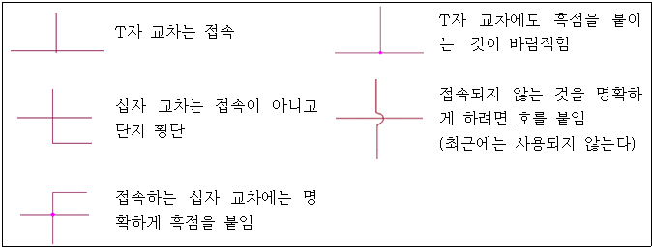
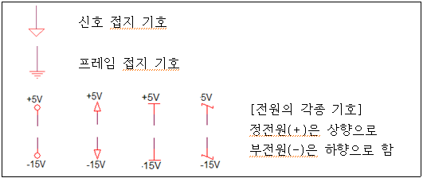
회로도 관한 지식
회로도 접속과 교차

Slide 19
회로도 관한 지식
회로도에 사용되는 기호, 약호
단위
보조단위
전기 정수 | 기호 | 읽는 법 | 단위
전압 | V | 볼트 | μV, mV, V
전류 | A | 암페어 | μA, mA, A
전력 | W | 와트 | μW, mW, W
저항 | Ω | 옴 | Ω, kΩ, MΩ
인덕턴스 | H | 헨리 | μH, mH
정전 용량 | F | 패럿 | pF, μF
주파수 | Hz | 헤르츠 | Hz, kHz, MHz, GHz
기호 | 단위 | 읽기
G | 10⁹ | 기가
M | 10⁶ | 메가
k | 10³ | 키로
m | 10⁻³ (0.001) | 밀리
μ | 10⁻⁶ (0.000001) | 마이크로
n | 10⁻⁹ (0.000000001) | 나노
p | 10⁻¹² (0.000000000001) | 피코

Slide 20
전자 부품의 기초 지식
전자 부품의 종류
능동 소자: 입력과 출력을 갖고, 전기를 넣으면 입력과 출력에
일정한 관계를 갖는 소자
수동 소자: 자기 자신 스스로 기능을 하지 않지만,
능동 소자와 조합하는 것으로 기능하는 소자
보조 부품: 소자를 접속하거나 고정하거나 하기 위한 부품

Slide 21
전자 부품의 기초 지식
전자 부품 사용 방법에 대한 포인트
부품의 종류
규격
최대 정격
치수, 설치 방법
발열 부품에 대한 고려

Slide 22
전자 부품의 기초 지식
저항
저항이란 그 이름대로, 전기의 흐름을 방해하는 기능을 함
전기 저항 = 저항 양단의 전압 / 흐르는 전류
저항의 특징은 발열체 임
발열량 = 전압 * 전류 = 전류^2 * 저항

Slide 23
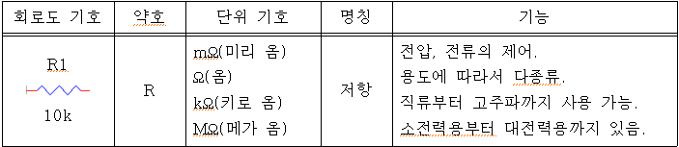
전자 부품의 기초 지식
저항 회로도 기호

Slide 24
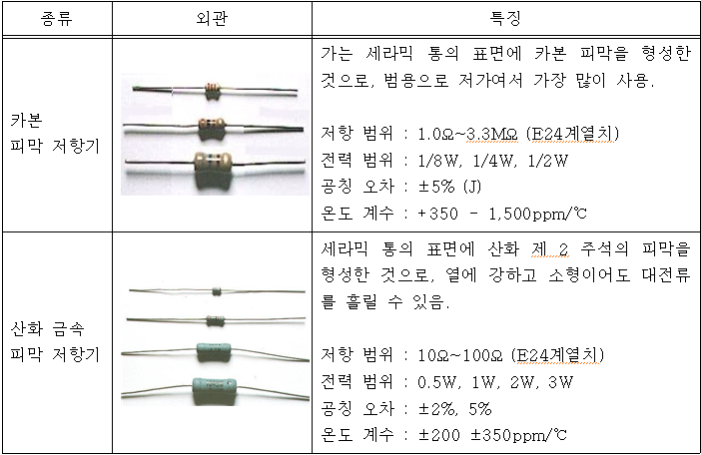
전자 부품의 기초 지식
저항의 종류

Slide 25
전자 부품의 기초 지식
저항의 컬러 코드
컬러 | 각 자릿수 값 (100의 자릿수, 10의 자릿수, 1의 자릿수) | 승수 | 공칭 오차
흑 | 0 | ×10⁰ | -
갈 | 1 | ×10¹ | ±1% (F)
적 | 2 | ×10² | ±2% (G)
등 | 3 | ×10³ | -
황 | 4 | ×10⁴ | -
녹 | 5 | ×10⁵ | ±0.5% (D)
청 | 6 | ×10⁶ | -
자 | 7 | ×10⁷ | -
회 | 8 | ×10⁸ | -
백 | 9 | ×10⁹ | -
금 |  |  | ±5% (J)
은 |  |  | ±10% (K)
무 |  |  | ±20% (M)

Slide 26
전자 부품의 기초 지식
커패시터
커패시터는 직류에는 전기를 모으는 기능을 하고,
교류에는 주파수에 의해 저항 값이 바뀌는 저항 기능을 함
전기를 모을 수 있는 양을 정전 용량이라 함
단위는 F (패럿)

Slide 27
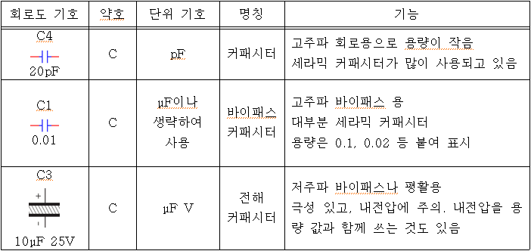
전자 부품의 기초 지식
커패시터 기호

Slide 28
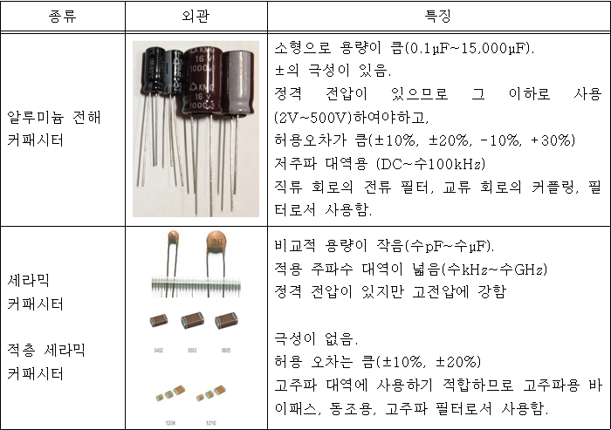
전자 부품의 기초 지식
커패시터 종류

Slide 29
전자 부품의 기초 지식
커패시터 용량 값과 정격 전압
커패시터의 용량은 허용 오차가 크고, 정밀도는 높지 않으므로 용량 값을 세분해도 의미 없음.
전해 커패시터의 경우
직접 수치로 표현
10uF –정전 용량치
16V –정격 전압
세라믹 커패시터나 적층 세라믹 커패시터의 경우
일반적으로 4 자리수
단위는 PF
앞 두 자리 : 용량 값 유효 숫자
그 다음 한자리 :10의 승수
영문 : 허용 오차(J : 5%이내, K :10%이내, M :20%이내
즉,20*(10의 3승) pF = 0.02uF +-10%

Slide 30
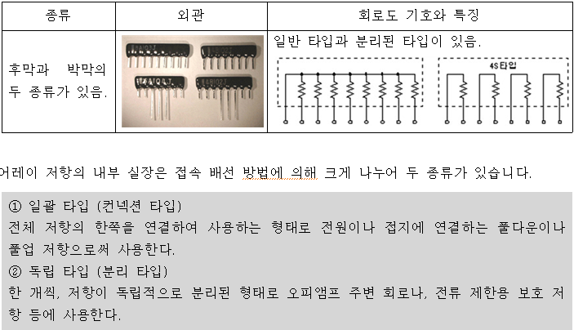
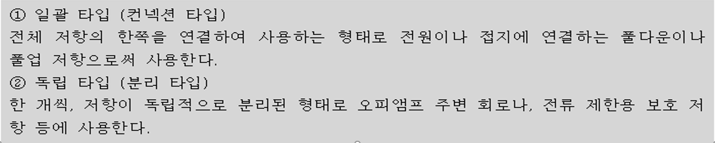
전자 부품의 기초 지식
Array 저항
저항의 한 종류로, 자주 여러 개 묶어 사용되는 경우가 많아, 이를 일체화한 저항
접속 배선 방법에 의해 두가지

Slide 31
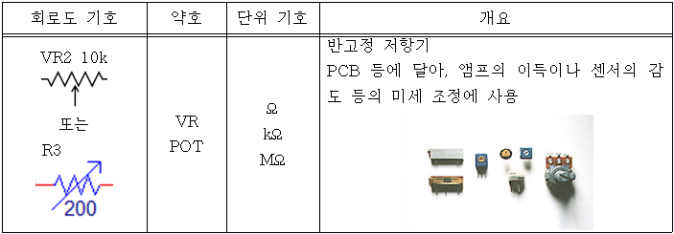
전자 부품의 기초 지식
반고정 저항(가변 저항)

Slide 32
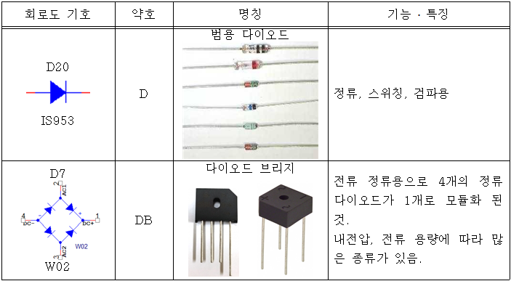
전자 부품의 기초 지식
다이오드와 다이오드의 종류
다이오드의 기본 기능은 한방향으로만 전류가 흐르는
반도체 소자를 말함

Slide 33
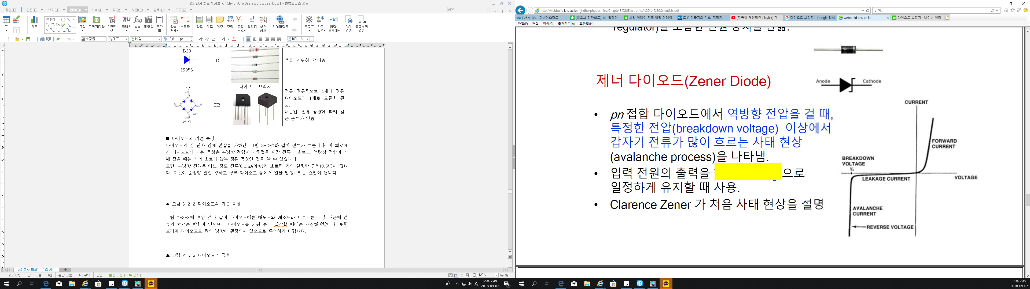
전자 부품의 기초 지식
다이오드의 기본특성
다이오드의 양 단자 간에 전압을 가하면 전류가 흐름. 순방향 전압이 가해졌을 때만 전류가 흐르고, 역방향 전압이 가해졌을 때는 정류 특성
또한, 순방향 전압은 어느 정도 전류가 흐르면 거의 일정한 전압이 됨

Slide 34

전자 부품의 기초 지식
다이오드의 극성
다이오드에는 애노드와 캐소드라고 부르는 극성 때문에 전류의 흐르는 방향이 있으므로 다이오드를 기판 등에 실장 할 때에는 조심해야 함.
또한 브리지 다이오드도 접속 방향이 결정되어 있음 주의 바람.

Slide 35
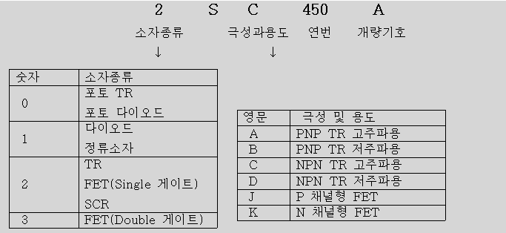
전자 부품의 기초 지식
TR과 TR의 종류
TR이란
TR은 증폭 작용을 갖는 반도체
TR의 종류
TR에는 많은 종류가 있으나, 기본적인 분류 방법은 그 명칭을 구분하는 것으로 이루어지고 있음. TR는 크게 TR과 FET(전계 효과 TR) 두 개로 나누어지고, 또한 P형(PNP)과 N(NPN)형으로 나뉘고 있음.

Slide 36
전자 부품의 기초 지식
TR의 분류와 회로 기호
TR은 거의 모두 접합형 TR로, 「전류」를 증폭하는 기능을 가지고 있음.
즉, 입력 전류로 출력 전류를 제어함.
그 구조적인 극성으로 인해, NPN형과 PNP형으로 나누어짐.
전계 효과 TR(FET)는
입력 전압으로 출력 전류를 제어하는 특성을 갖고 있는 TR
구조적인 차이로 접합형과 MOS형으로 나뉘고,
각각 극성으로 P채널형과 N채널형으로 나누어짐.

Slide 37
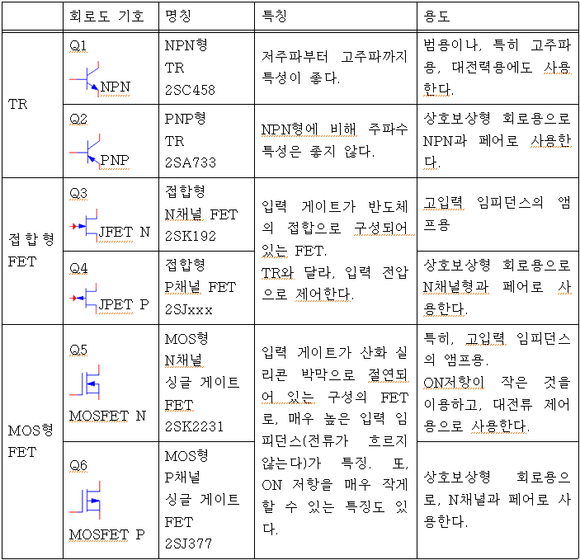
전자 부품의 기초 지식
TR의 분류와 회로 기호

Slide 38

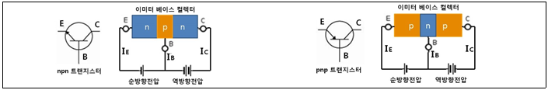
전자 부품의 기초 지식
TR의 기본
◆ NPN형과 PNP형의 기능의 차이
형태의 차이에 따라 전류나 전압의 방향이 역방향이 됨
NPN형은 플러스 전압의 범위에서 사용하는데 적당하고, PNP형은 마이너스 전압 범위에서 사용하는데 적절하게 되어 있음.

Slide 39
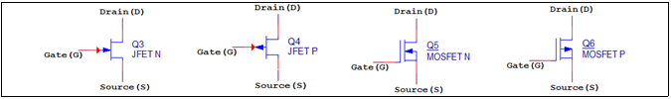
전자 부품의 기초 지식
전계 효과 TR(FET)의 기본
FET도 TR의 일종이기 때문에 당연히 증폭 기능이 있음
TR과 다른 것은 입력 측에 TR은
입력의 전류에 비례 해 증폭 되지만,
FET의 경우에는 입력의 전압에
비례하여 증폭됨
제목을 입력하세요
제목을 입력하세요

Slide 40
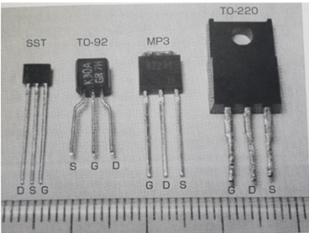
전자 부품의 기초 지식
FET의 종류

Slide 41
전자 부품의 기초 지식
디지털 IC와 아날로그 IC
디지털 IC
디지털 IC는 이른바 논리 회로를 만들기 위한 집적회로(IC)
기본적으로 게이트와 플립플롭으로 구성되어 있음.
초기에는 기본적인 IC의 조합으로 여러 가지 기능을 실현함
최근에는 집적도가 높아져, 많은 게이트나 플립플롭을 1개의 IC의 안에 통합시킨 매우 고기능 LSI가 개발되고 있음.
마이크로프로세서도 이 디지털 IC를 기본으로서 만들어져 있음.
아날로그 IC
아날로그 신호를 취급하는 IC로 매우 많은 종류의 IC가 생산되고 있음.
특히, 전원용이나 오디오용 등, 저주파를 취급하는 IC부터 FM 라디오용 등, 고주파용 IC까지 다양한 형태들이 만들어 지고 있음.

Slide 42
전자 부품의 기초 지식
범용 OP 앰프
범용 OP(Operational Amplifier) 앰프는 아날로그 IC의 기본이 되는 소자
이것의 기본 기능은 선형 증폭기로 아날로그의 입력을 일정한 비율로 증폭해
출력하는 기능을 갖고 있음.
OP 앰프는, 매우 증폭률이 높고, 10⁵배 이상 되기 때문에 설계 상,
무한대의 증폭률을 가지는 이상적인 증폭기로서 취급할 수 있음.
이 무한대의 증폭률이라고 하는 전제가 있으면, 피드백 회로를 구성하였을 때,
증폭률이 저항의 비로 일정하게 설계할 수 있음.

Slide 43
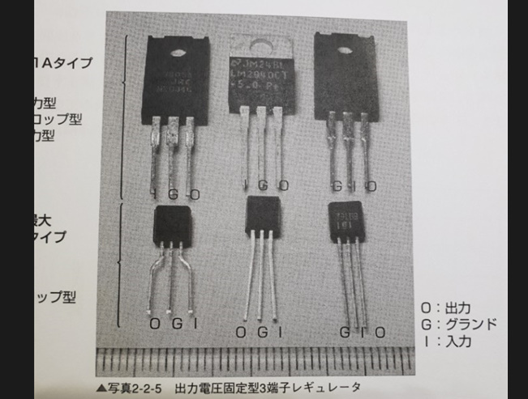
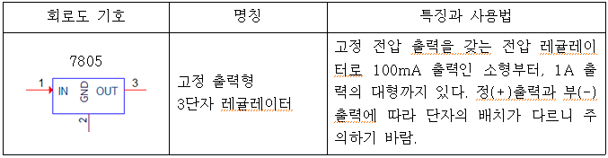
전자 부품의 기초 지식
전원용 IC : 3단자 레귤레이터
전원 회로에 거의 사용되고 있는 IC로 입력, 출력, 접지(GND)의 3개의 단자만으로 구성되어 있음.
기능은 출력 전압을 항상 일정하게 유지하는 동작을 하고, 출력 전류나 입력 전압의 변동이도 안정된 출력 전압을 유지하게 함.

Slide 44
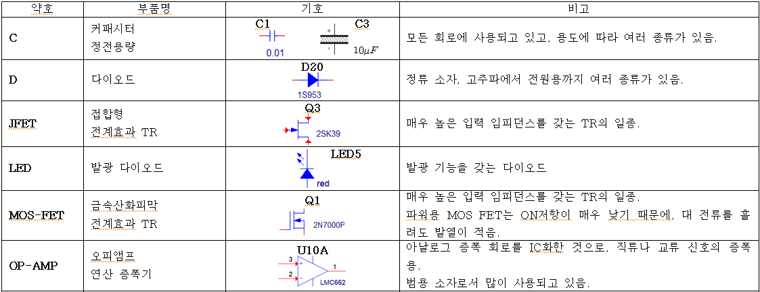
Part 2-2,
회로도에 사용되는 기호, 약호

Slide 45
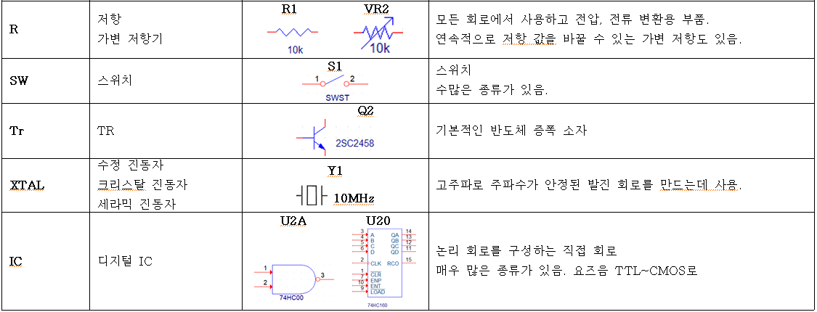
Part 2-3,
회로도에 사용되는 기호, 약호
ON/OFF를 하는 용도

Slide 46
Q&A

